Slide 1
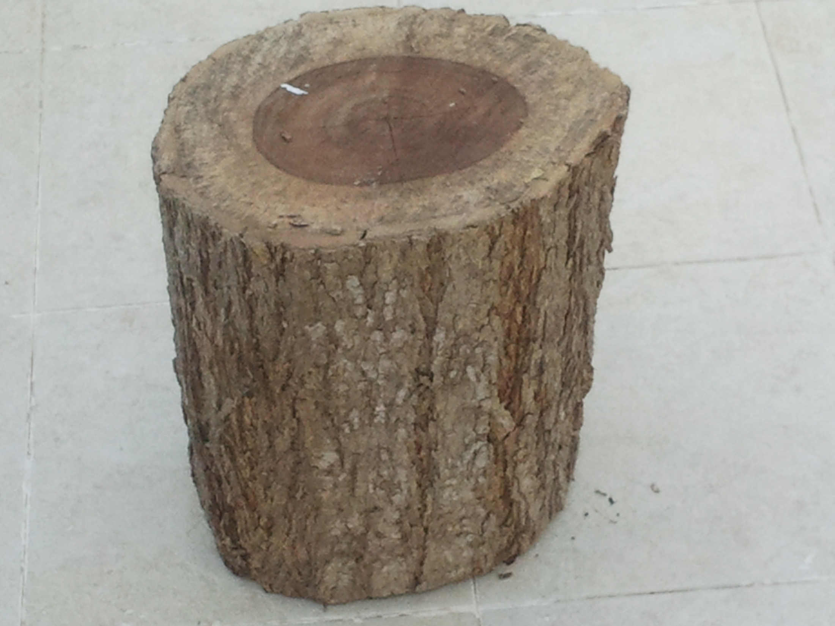
סיסם הודי

Slide 2
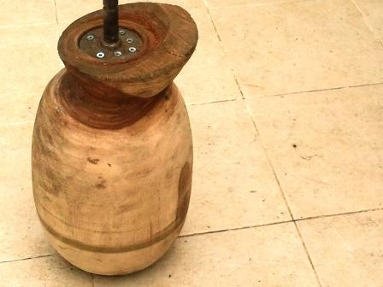
אחרי חריטה ראשונית
אני מנסה לעשות כד
בצורה לא שגרתית
עם פייה כמו משפך.
היה לי בעיות עם הפוטר
שהיה משתחרר כול הזמן אז
שמתי את הפלטה הזאת
שהיא ציר של משאבת מים
אני הולך לרוקן את הכד
מהבסיס שלו ובסיום העבודה אני אסגור אותו.
בקשר למשפך הוא עוד יעבור טיפול

Slide 3
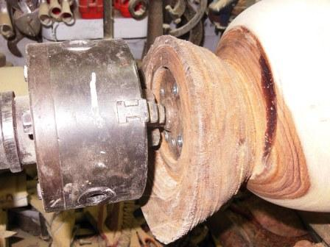
הכד תפוש על פלטה.
היום הגעתי עד הצוור
אחרי הליטוש של החלק
הפנימי אני אפתח מצד העליון של הכד ויעשה את רוב העבודה ידנית

Slide 4
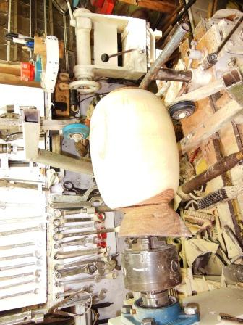

Slide 5
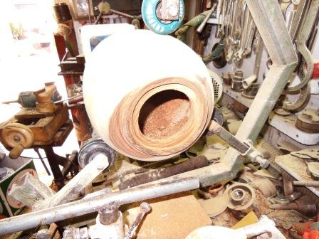
הצד של הבסיס הכד משם נכנסתי לרוקן את הכד.

Slide 6
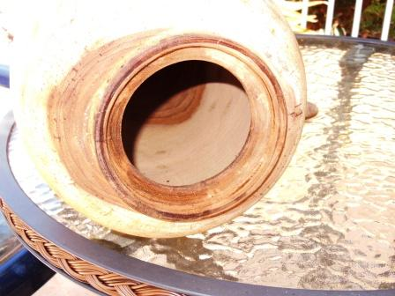
אחרי ליטוש פנימי

Slide 7
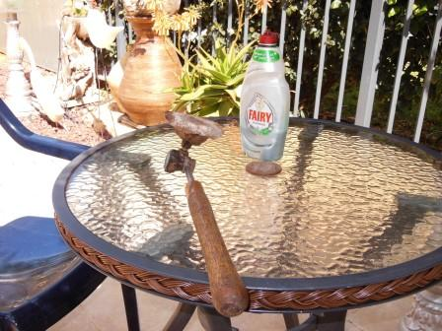
הודות לידית ליטוש הזאת שדרך אגב אני ייצרתי אותה. והסבון כלים ליטשתי את הכד. לוקח בערך 20 שניות והנייר ליטוש מתמלא באבק ואז
אני מוציא ועם מברשת פלדה מנקה וכך הפעולה חוזרת על עצמה עד לתוצאה הסופית

Slide 8
הכנתי מכסה עם 2 מדרגות שנכנס בחור הזה ואני אדביק אותו.
ואז אני אעבור לחלק הקדמי למשפך

Slide 9
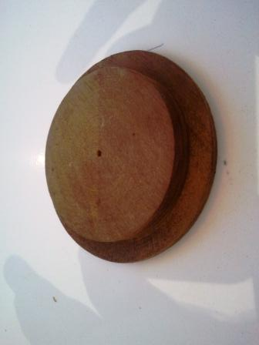
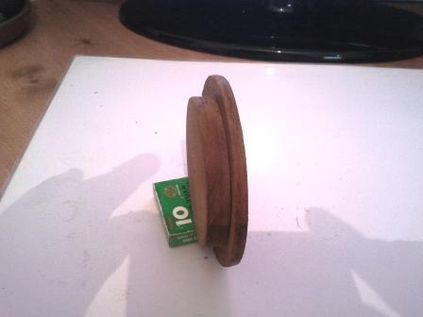
המכסה לכד בחלק התחתון
את המכסה אני חרטתי על גבי
הכד.
עשיתי את המדרגה החיצונית ואז
הכנסתי לתוך הכד וחרטתי את המדרגה הפנימית. לאחר שסיימתי את המדרגות הפכתי את המכסה
והכנסתי לכד וחרטתי את מה שבלט מעבר לכד

Slide 10
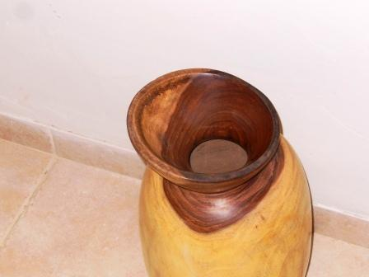

Slide 11
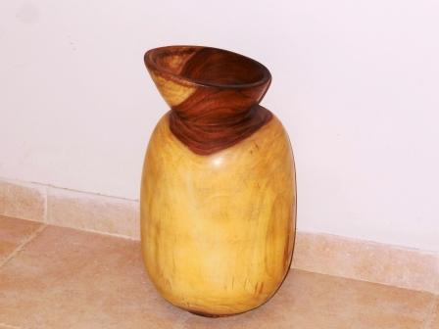
תוצאה סופית
מידות: 49X 23
סיום: סנדיק סיר
ופרנץ פוליש

Slide 12
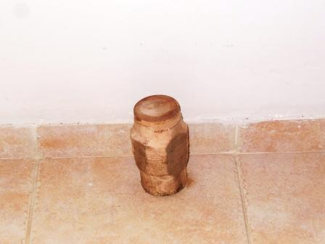
העץ הזה שימש אותי להחזיק את הכד בפוטר.
לאחר שפתחתי לאחר שפתחתי מקדימה כי הייתי
צריך לשפר את החריטה הפנימית באזור של העליון
של הכד

